Slide 1


12강. flex(플렉스) & 부트스트랩

Slide 2
그리드 레이아웃
그리드 레이아웃(Grid Layout)
반응형 웹 디자인에서 웹 문서 요소를 배치하는 기준
웹 사이트 화면을 여러 개의 칼럼(column)으로 나눈 후 웹 요소를 배치
화면을 규칙적으로 배열하므로 레이아웃을 일관성 있게 유지
▶ 플렉스 박스 레이아웃
- 수평이나 수직 방향 중 하나를 주축으로 정하
고 박스를 배치
여유 공간이 생길 경우 너비나 높이를 적절하게 늘리거나 줄일 수 있음

Slide 3
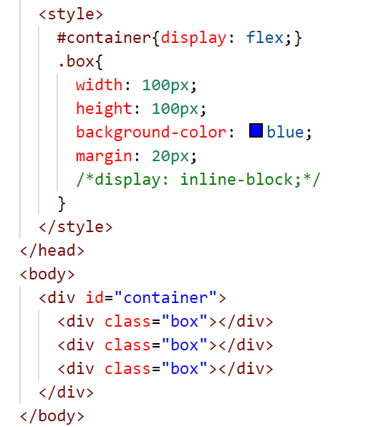

그리드 레이아웃 - flex
플렉스 박스 레이아웃
배치할 요소를 감싸는 부모 요소를 만든다.(컨테이너)
display 속성을 이용한다. (display: flex)
flex1.html

Slide 4
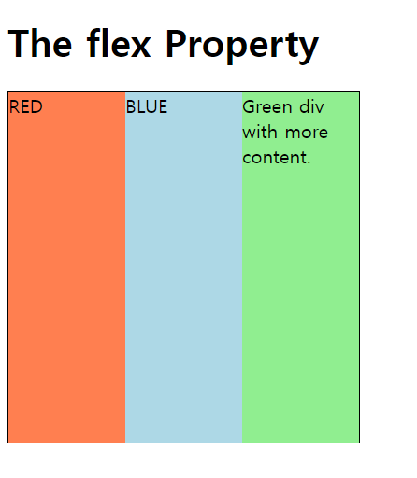
그리드 레이아웃 - flex
플렉스 박스

Slide 5
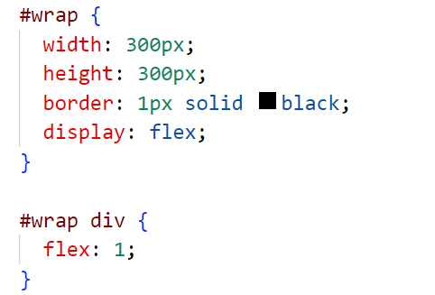
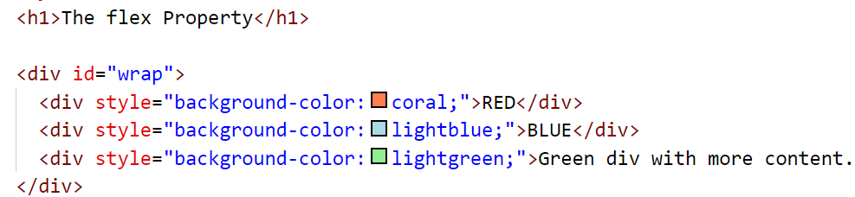
그리드 레이아웃 - flex
플렉스 박스
flex2.html

Slide 6
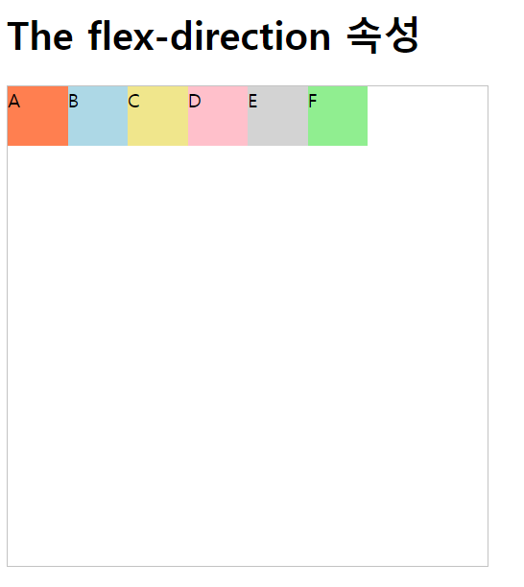
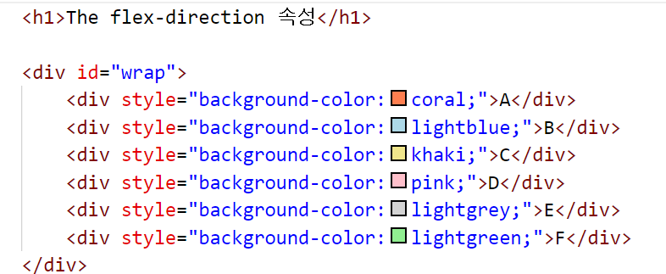
그리드 레이아웃 - flex
플렉스 박스 레이아웃
flex-direction1.html

Slide 7
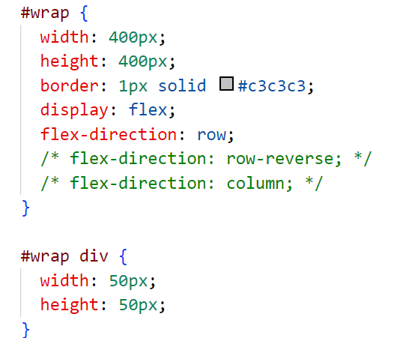
그리드 레이아웃 - flex
플렉스 박스 레이아웃

Slide 8
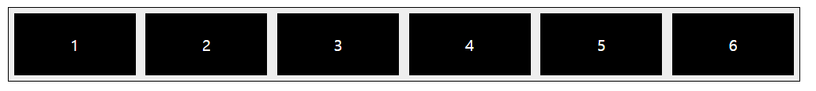
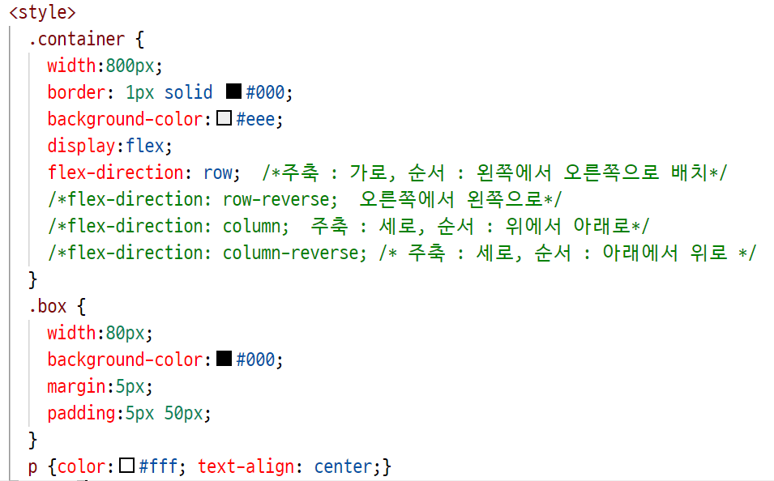
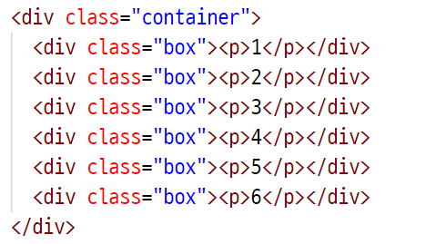
그리드 레이아웃 - flex
flex-direction : 가로(row), 세로(column) 방향 배치

Slide 9
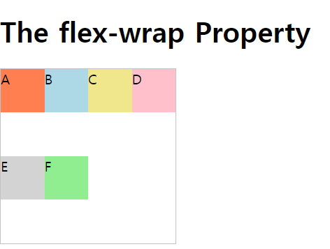
그리드 레이아웃 - flex
플렉스 박스 레이아웃

Slide 10
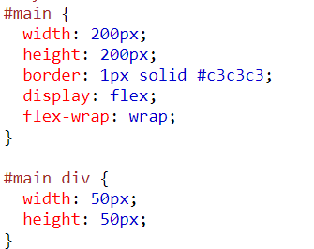
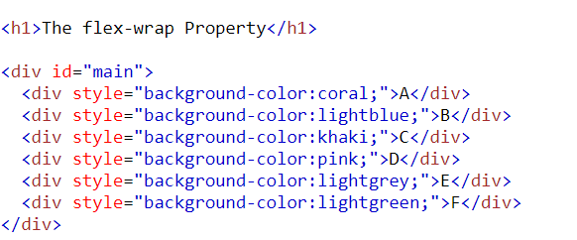
그리드 레이아웃 - flex
플렉스 박스 레이아웃
flex-wrap1.html

Slide 11
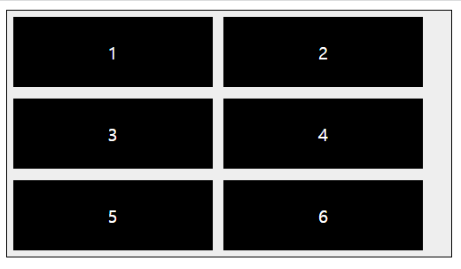
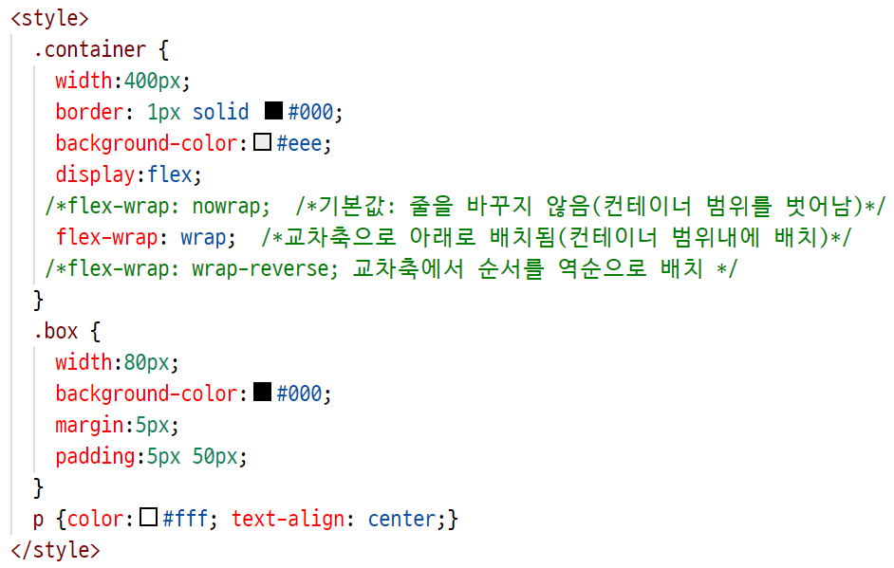
그리드 레이아웃 - flex
flex-wrap : 컨테이너의 범위에 따라 배치

Slide 12
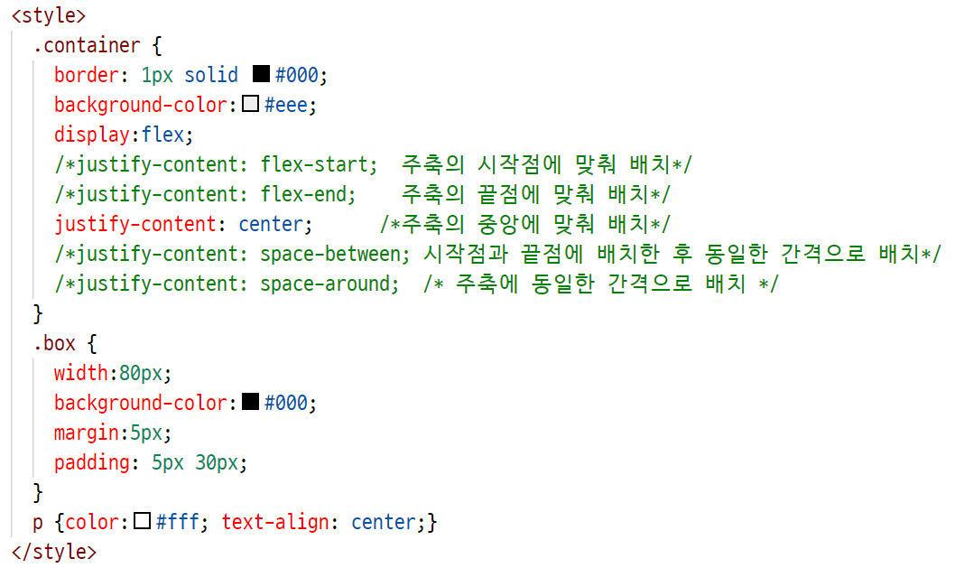
그리드 레이아웃 - flex
justify-content : 주축의 정렬 방법을 지정

Slide 13
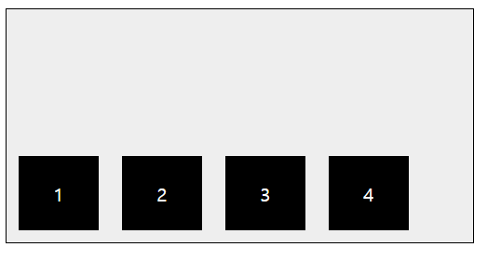
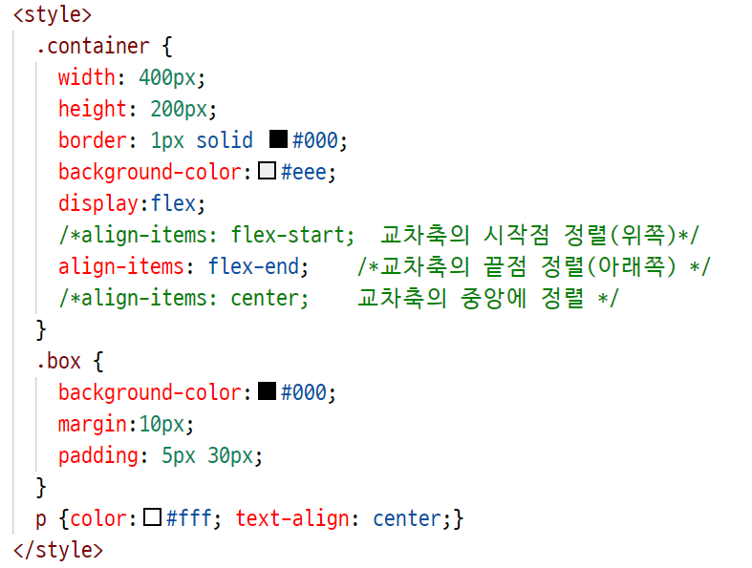
그리드 레이아웃 - flex
align-items : 교차축의 정렬 방법을 지정

Slide 14
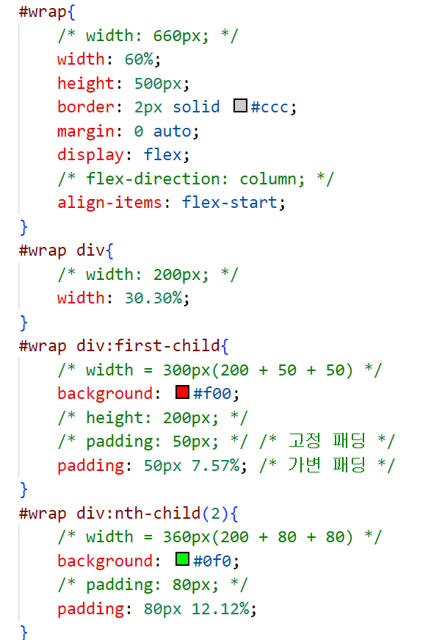
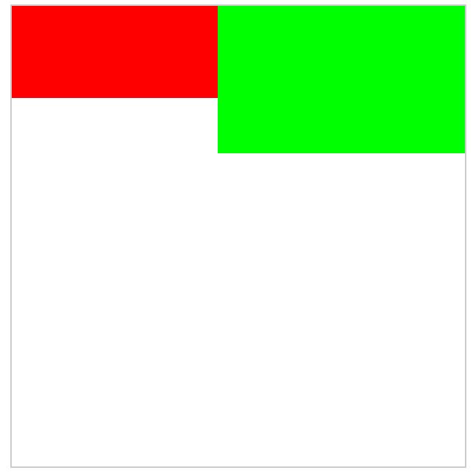
그리드 레이아웃 - flex
가변 크기 – 가변 패딩

Slide 15
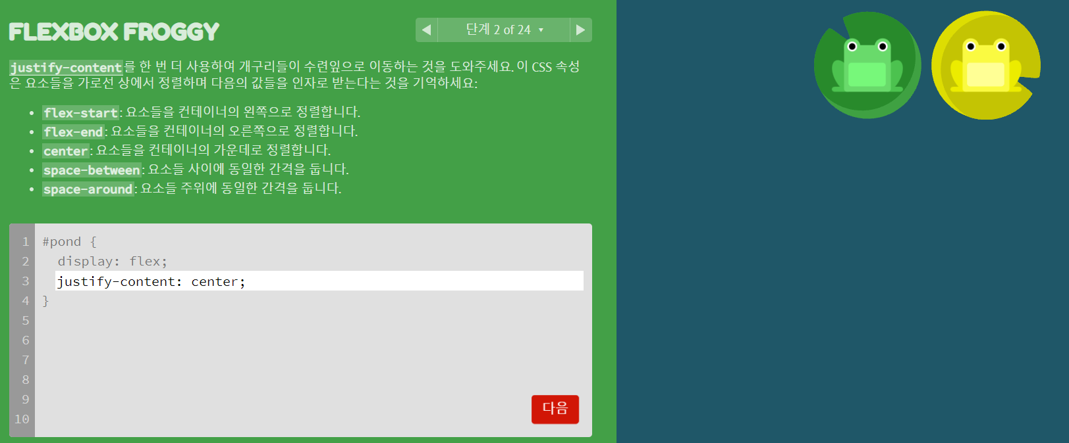
그리드 레이아웃 - flex
플렉스 박스 레이아웃

Slide 16
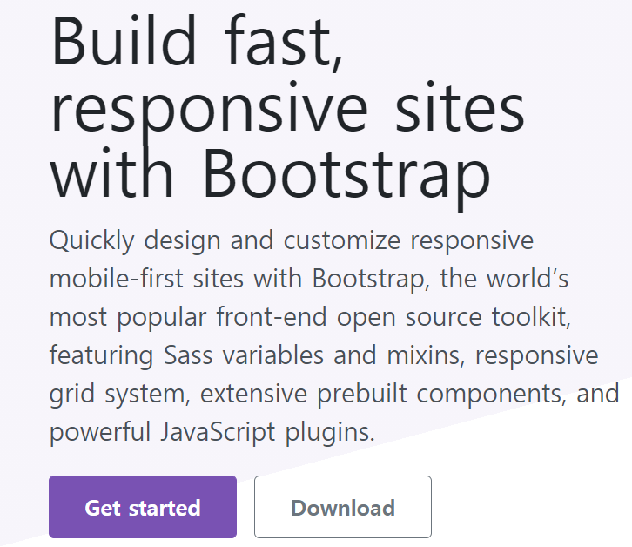
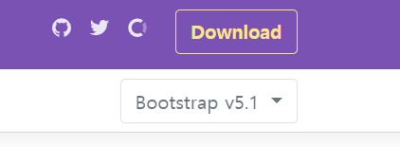
부트 스트랩 환경 설정
Bootstrap(부트스트랩) 이란?
부트스트랩은 웹사이트를 쉽게 만들 수 있게 도와주는 HTML, CSS, JS 라이브러리이다. 하나의 CSS로 휴대폰, 태블릿, 데스크탑까지 다양한 기기에서 작동하는 반응형 웹을 구현할 수 있다.
5.1버전 선택후 다운로드

Slide 17
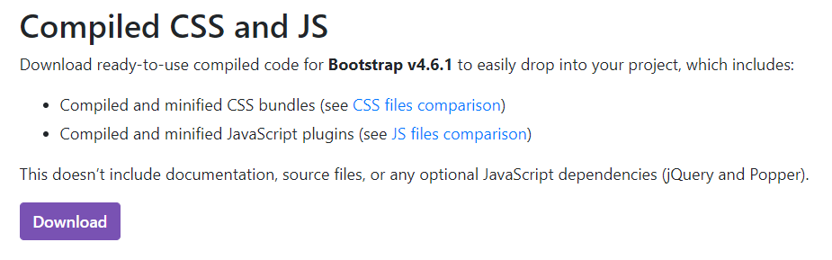
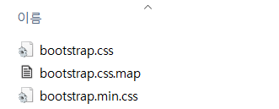
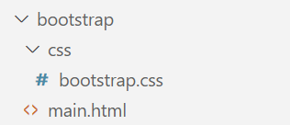
부트 스트랩 환경 설정
다운로드 후 압축풀고 bootstrap.css 파일을 css 디렉터리 안에 삽입
☞ 부트스트랩 내부 링크걸기
<link rel="stylesheet" href="css/bootstrap.css">

Slide 18
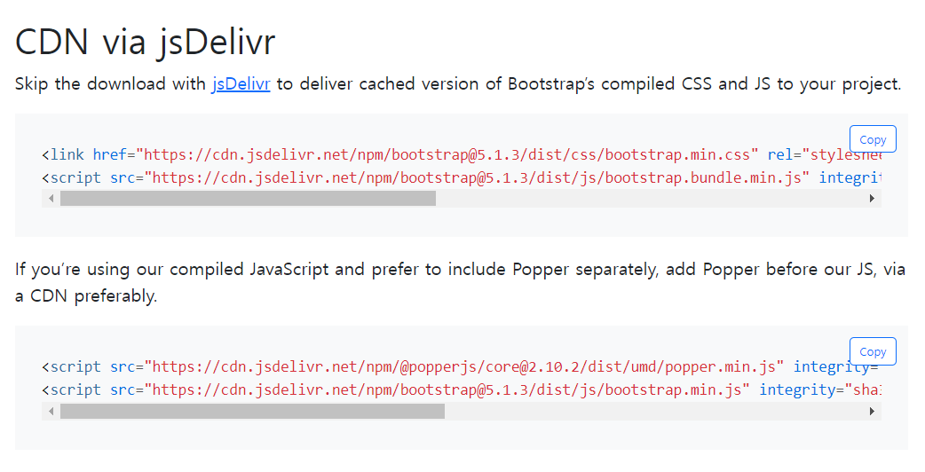
부트 스트랩 환경 설정

Slide 19
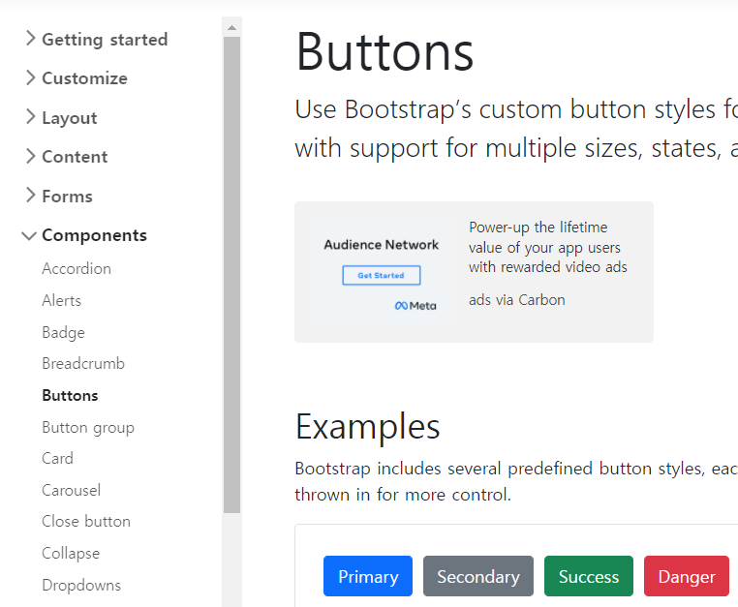
부트 스트랩 Components
Get started > 좌측 메뉴 : Components > Button, Card 등

Slide 20
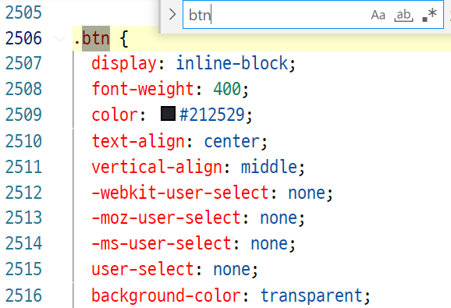
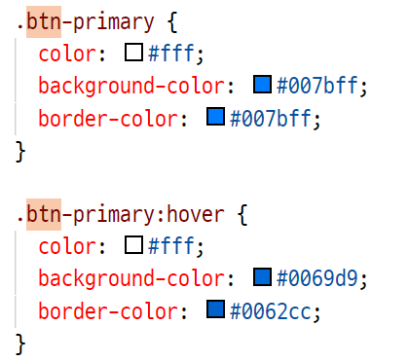
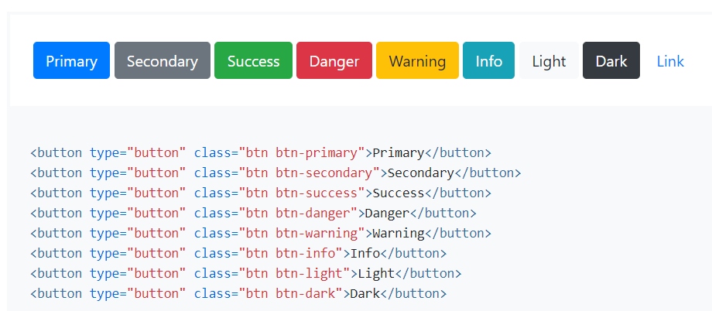
Components – Buttons
bootstrap.css > ctrl+F(찾기) > .btn

Slide 21
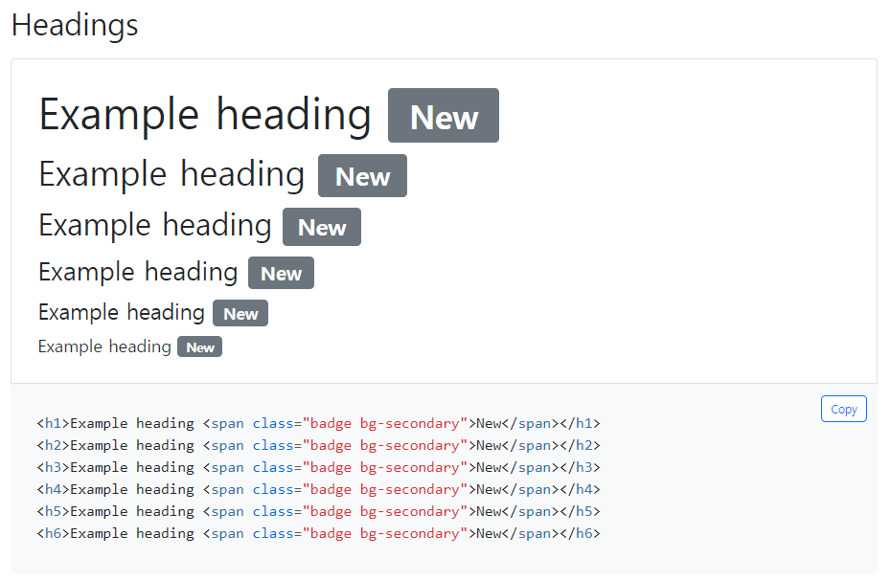
components – Badge
구성요소 - Badge

Slide 22
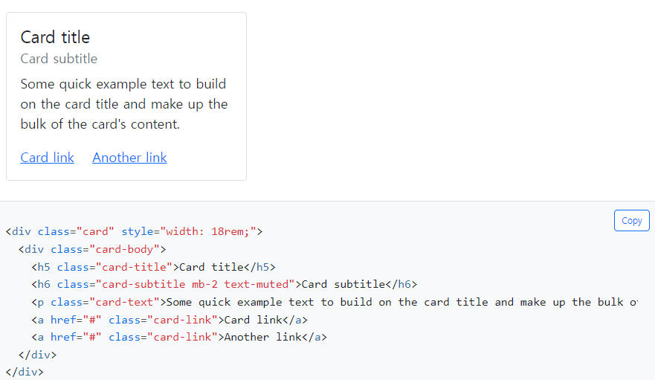
components – card
구성요소 - Card

Slide 23
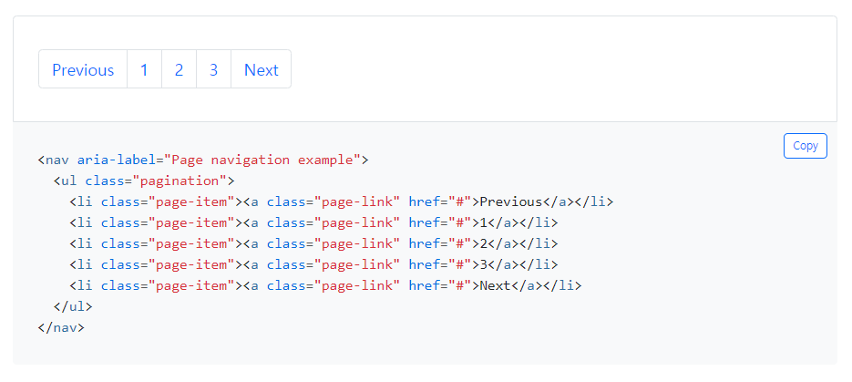
components – Pagination
구성요소 - Pagination

Slide 24
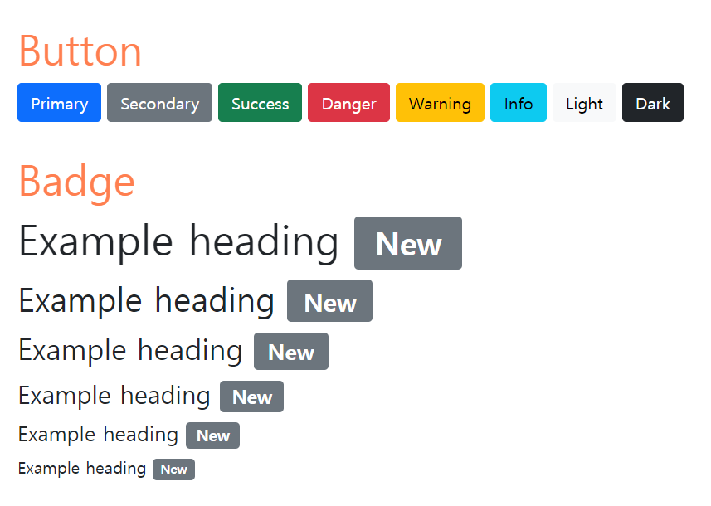
구성 요소 예제
구성요소

Slide 25
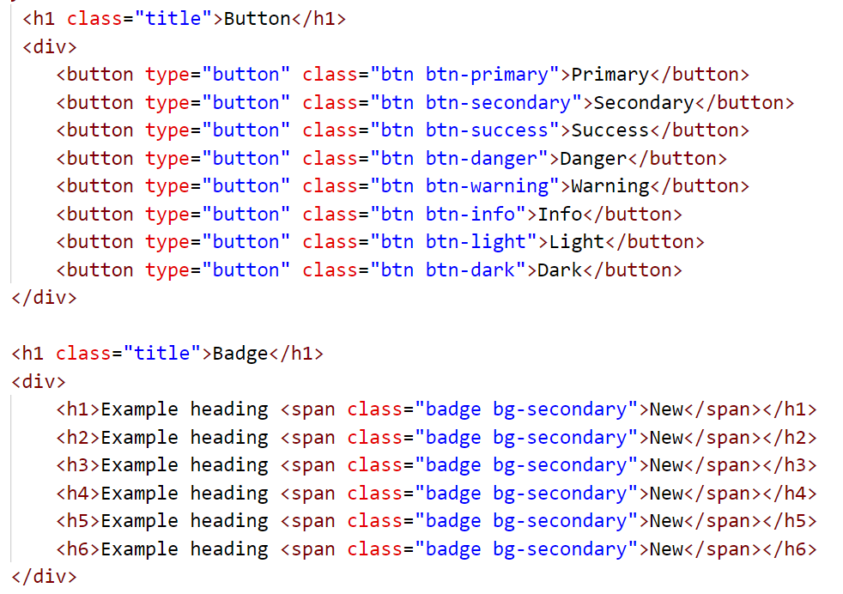
components – Pagination
구성요소

Slide 26
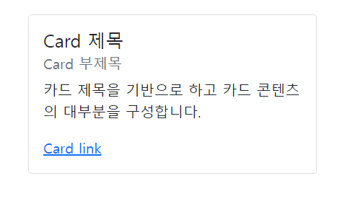
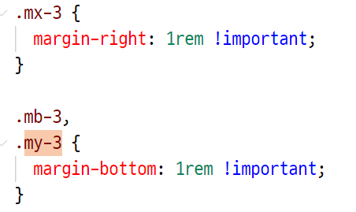
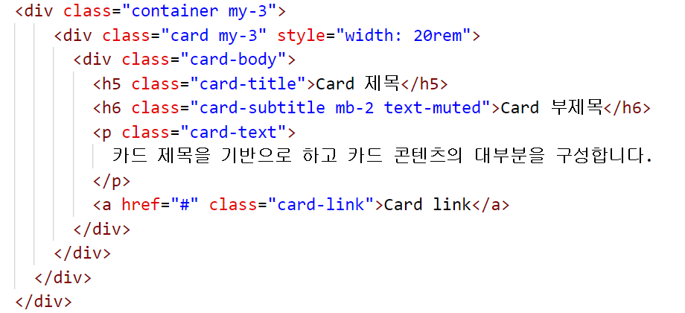
components – Pagination
구성요소

Slide 27
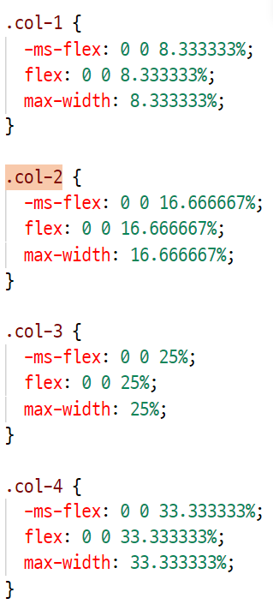
그리드 시스템(Grid System)
그리드 시스템(Grid System)
부트스트랩은 기본적으로 한 행(row)을 12열(column)로 구분하는 그리드 시스템을 제공하는데 반응형 웹 페이지를 구현하기 위한 필수 기능이다.
== 규 칙 ==
row 클래스는 <div class=“row”> 형태로 container안에 위치해야 정상적인 배열이 가능함
내용은 col-* 형태로 의 자식 요소로 배치되어야 함 <div class=“col-6”>

Slide 28
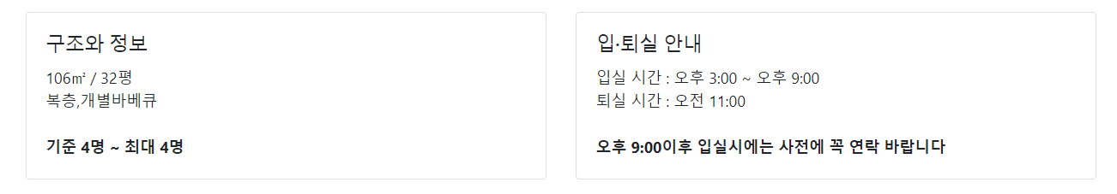
그리드 사용
그리드 사용 예제

Slide 29
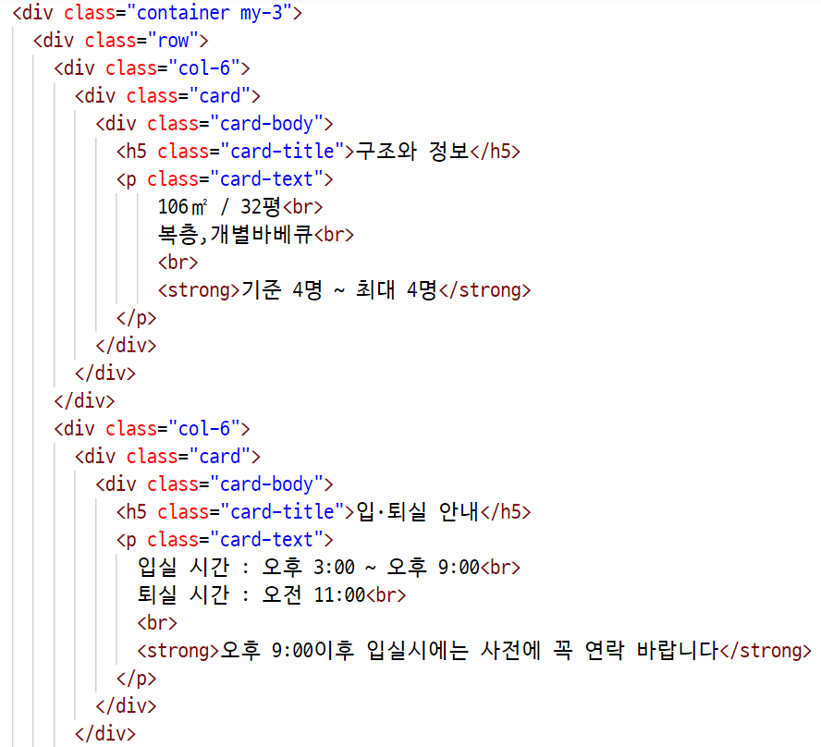
그리드 사용
그리드 사용 예제

Slide 30
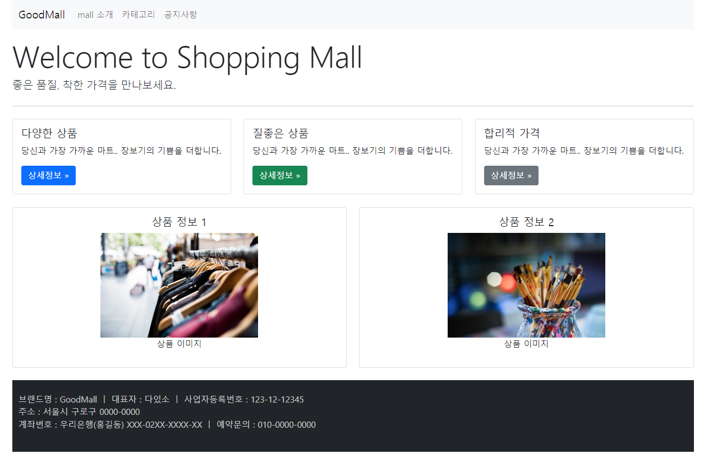
쇼핑몰 메인 페이지

Slide 31
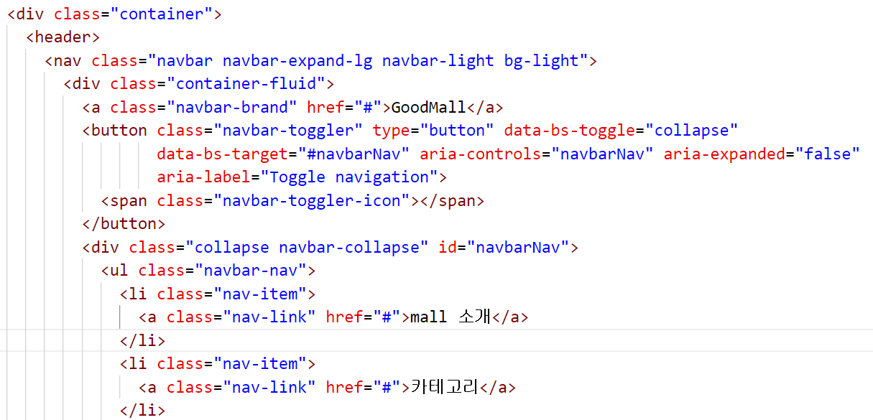
네비게이션 바(navbar)
네비게이션바(navbar) 메뉴 스타일 적용하기

Slide 32
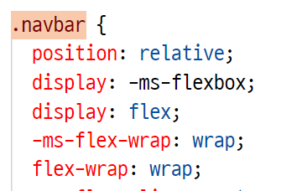
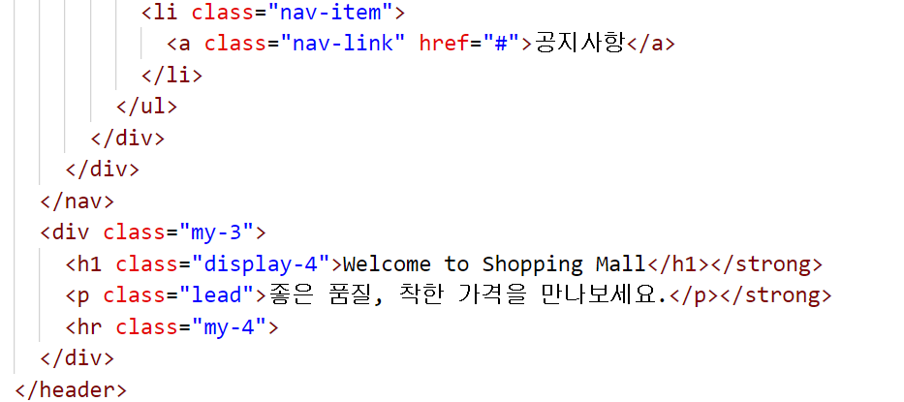
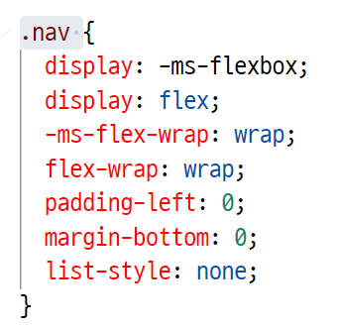
네비게이션 바(navbar)
네비게이션바(navbar) 메뉴 스타일 적용하기

Slide 33
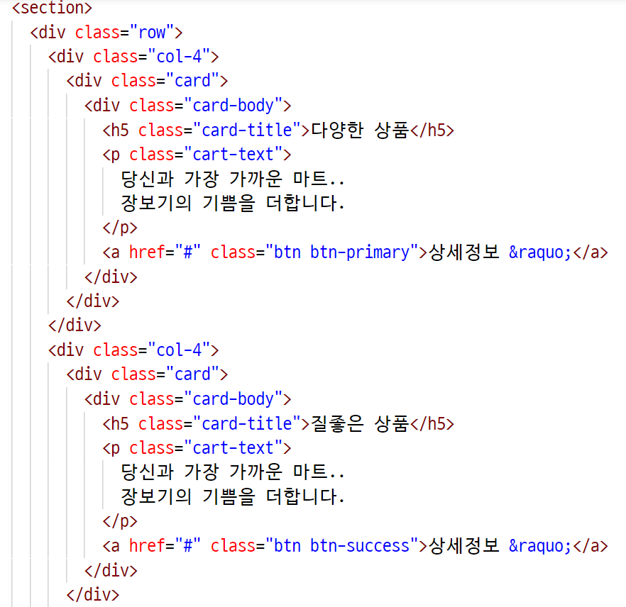
부트 스트랩 – 레이아웃
열(row) 공간 나누기
12/2 -> 6등분
12/4 -> 3등분

Slide 34
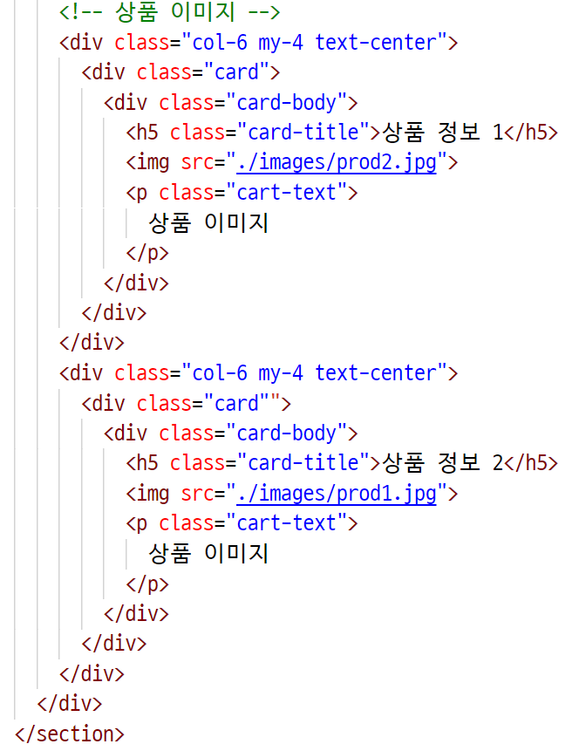
부트 스트랩 – 레이아웃

Slide 35

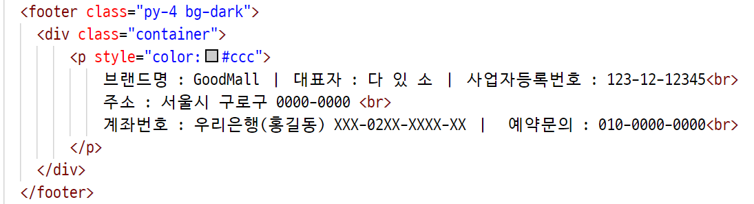
부트 스트랩 – footer
footer – 바닥글 스타일

Slide 36


부트 스트랩 – 모바일 최적화

Slide 37


가변 크기 - 가변패딩
가변 크기 – 가변 패딩

Slide 38


가변 크기
가변 크기 – max-width

Slide 39

calc() 함수
CSS의 calc() 함수
박스는 가변적이되 마진이나 패딩은 고정시킬때 사용.

Slide 40

calc() 함수

Slide 41


calc() 함수

Slide 42


var() 함수
var() 함수는 "CSS 변수"의 값을 다른 속성의 값으로 지정할 때 사용합니다.

